Slide 1





4.1 Вовед во планиране на Честична терапија
cо matRAD
Elaborated by:
Prof. at Skopje University: Mimoza Ristova (North Macedonia)
Viridiana Badillo
Student of Biomedical Systems Engineering FI-UNAM (Mexico)
Enrique Sánchez
Student of Mechatronics Engineering FI-UNAM (Mexico)
Aris Mamaras
Student of Computational Physics, AUTh (Greece)
Supervised by: Ph.D. Yiota Foka (IPPOG’s Member)

Slide 2
DEMO-
Демонстрација на постапката

Slide 3
Факти за регионот SEE

Slide 4
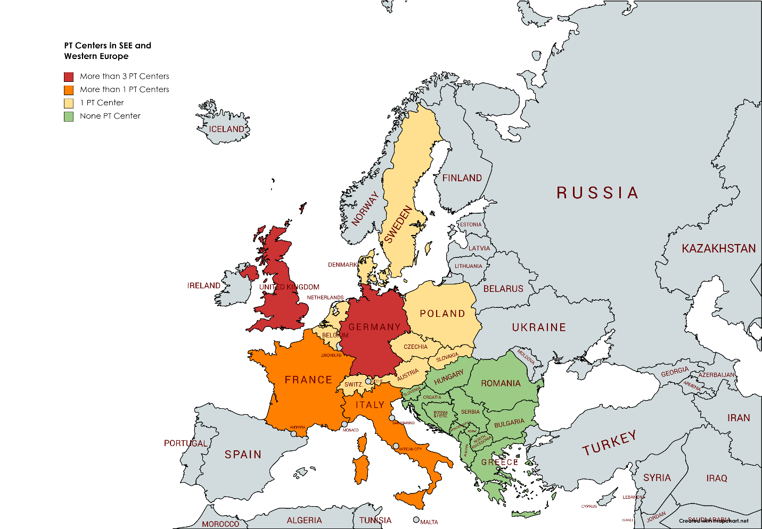
Countries in Western Europe with PT Centers (yellow, orange and red) and in SEE region with no PT Centers (green).

Slide 5
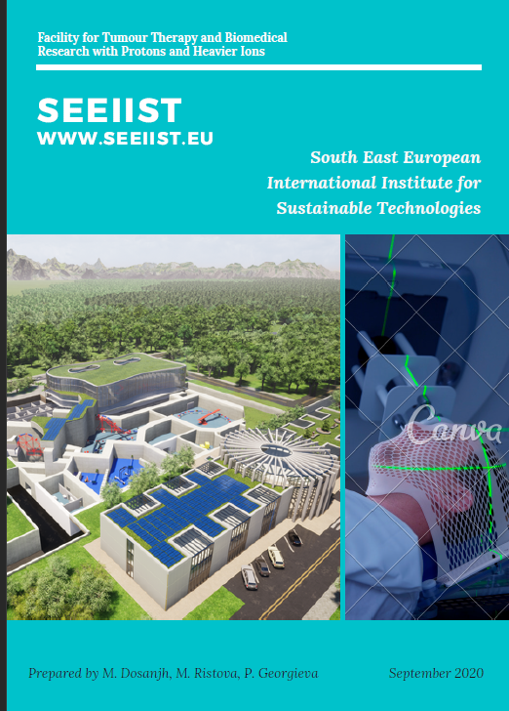
SEEIIST.EU

Slide 6
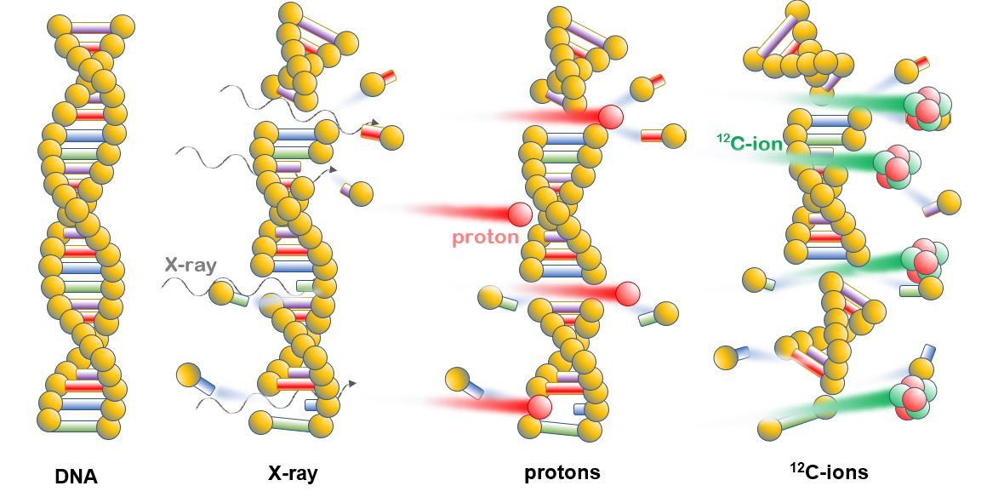
DNA –ОШтетување од Х-зраци и од честици

Slide 7
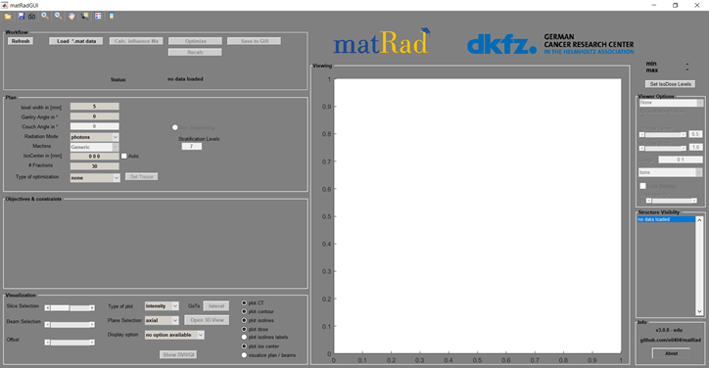
Што е тоа ‘МatRad’?
MatRad е компјутерски софтвер за планирање на терапија со честици, развиен од институтот DKFZ.
Податоците од matRad ги содржат следниве „пациенти’’:
TG 119 or C-phantom
Liver
Head & Neck (H&N)

Slide 8
Што ќе работиме?
2
Ќе проучиме кои се фукнциите на повеќето копчиња во софтверот.
1
Ќе изучиме потребни дефиниции и инструкции за инсталација на MatRAD.
3
Секој од вас ќе се оспособи да прави планирање на терапијата со честици со симулаторот.

Slide 9
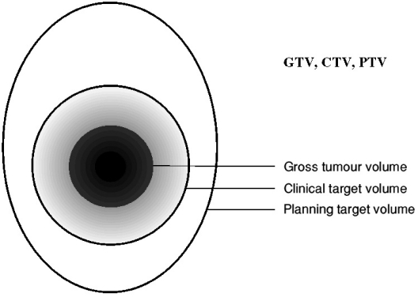
1.1 Дефиниции
GTV = Gross Tumor Volume (бруто волумен на туморот – она што обично го гледаме на снимките)
CTV = Clinical Target Volume (критичен волумен што се таргетира т.е волуменот за кој радиотерапевтот се сомнева дека содржи канцер-клетки, иако не се видливи на снимката.
PTV = "Planning Target Volume“, т.е волуменот
кој ќе биде озрачен според планот за зрачење.
OAR = "Organ at risk", орган којшто е порадиосензитивен отколку просечното здраво ткиво.

Slide 10
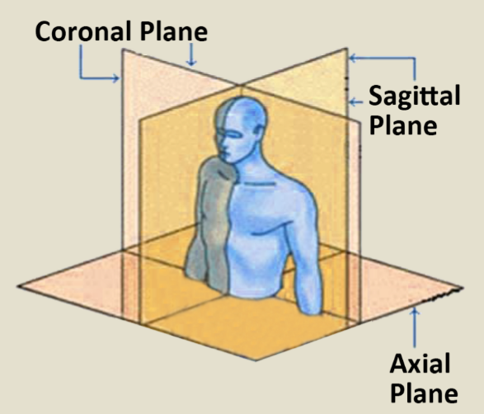
1.1.А Рамнини во телесната геометрија
Coronal plane – коронална рамнина
Sagital Plane-
сагитална рамнина
Axial Plane –
аксиална рамнина

Slide 11
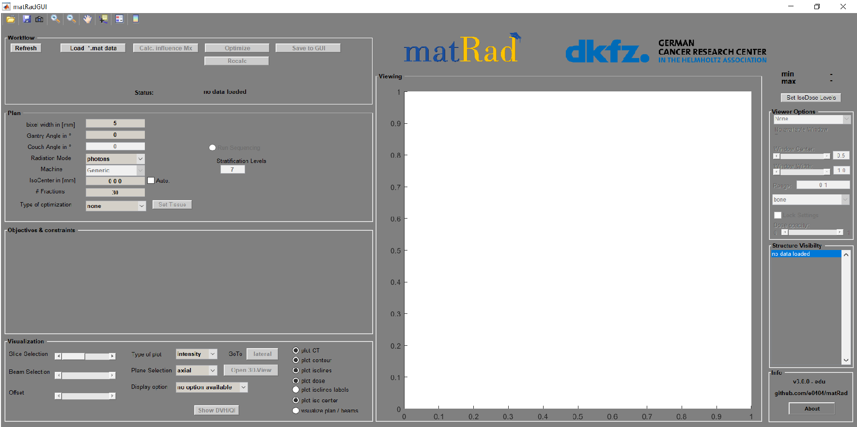
2. Како изгледа - matrad програмот
Отворете го matRad.
Ќе ви се појави панелот како на сликата.
На овој час ќе научиме како да го користиме овој програм за планирање на радијационата терапија.

Slide 12
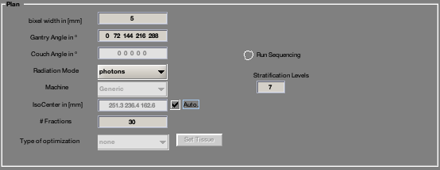
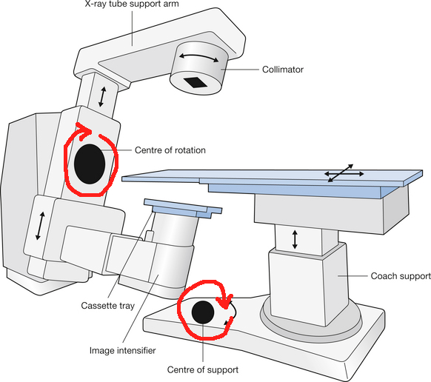
2. Планирање
Bixel width: правоаголник.
Gantry and couch angles (агли на гантрито и на каучот). Се сетираат парови од агли. Ако се изберат 5 агли за гантрито, тогаш треба да се одберат и 5 агли за каучот. Аглите можат да бидат од 0º до 359º.
Radiation mode (мод на радијација): одбери какво зрачење сакаш да користиш.
Isocenter: Провери дали изоцентарот е сетиран на true.
Fractions: Фракции е бројот на слајсовите “slices” со кои ќе биде опишана 3D графиката.
Run sequencing: се користи за колимирање на снопот.

Slide 13
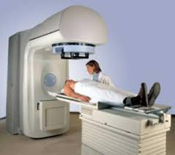
LINAC (линеарен акцелератор) - Гантри
Гантрито ротира околу пациентот и обезбедува зрачење по различни агли

Slide 14
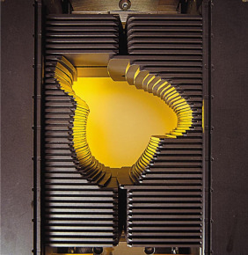
2.1. Како да почнеш со планирањето
Колиматорот е составен од механички препреки (оловни плочки) кои служат да ја оформат геометријата на снопот од честици да соодветствува на планираниот таргетиран волумен (PTV).
Мултилисен Колиматор (ливчиња кои се отвараат и затввораат за да оформат препрека за Х-зраците пред да влезат во пациентот

Slide 15
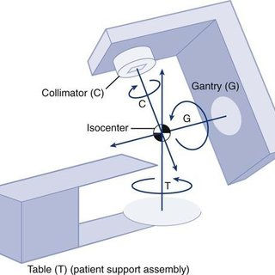
2. Гантри и променливиот агол
Гантри (G) е уредот кој може да ротира околу пациентот кој лежи на мастата/каучот (Т) за радиотерапија.
Изоцентар (означено во МаtRAD со X) (isocenter) се нарекува точката низ која поминува централната точка на снопот зраци или честици.
За поедноставување на проблемот, аголот на каучот во нашиот софтвер е фиксиран и само гантрито може да се врти.

Slide 16
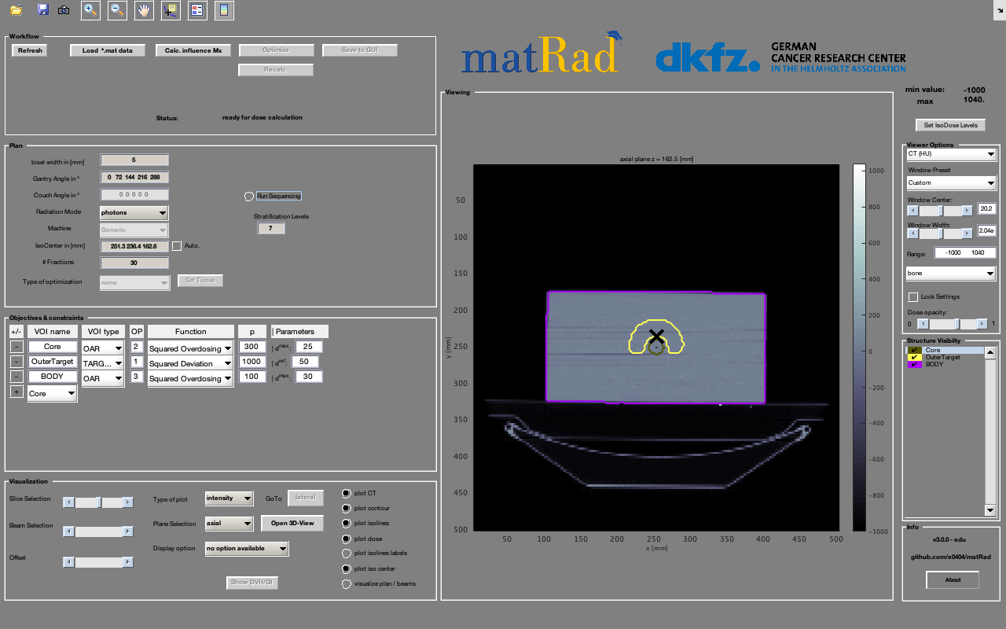
2.2. Нагодување на изоцентарот (x)
Обиди се да го донесеш во фокус изоцентарот (X) со движење на лизгачот или со кликнување на копчињата со кои се движите во панелот за визуализација низ третата димензија низ слајсовите. Кликајте додека не го видите целосно крстот.

Slide 17
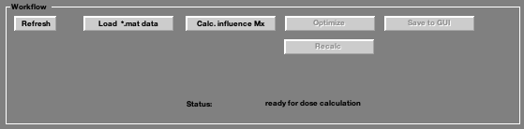
2. WORKFLOW сетирање
Потребно е во WORKFLOW правилно да се одберат функциите за потоа да се изведе симулацијата.

Slide 18
2. Започни да сетираш во workflow
Load *.mat data: Ги вчитува податоците содржани за секој случај на студии. Има информации за целното ткиво, како и за околното здраво ткиво, покривајќи „голем дел од телото“. Сликата на вчитаниот фајл ќе го видите во големиот панел на десниот дел од екранот за визуелизација.

Slide 19
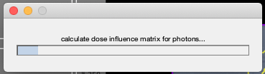
2. Следен чекор во workflow - калкулација
Calc. influence Mx: Тоа е команда за пресметување
на матрицата на влијанието (на зрачењето). Ткивото е формирано
од „коцки“ со големина на биксел. Откако ќе кликнете, таа ќе ја
прикаже лентата за полнење.

Slide 20
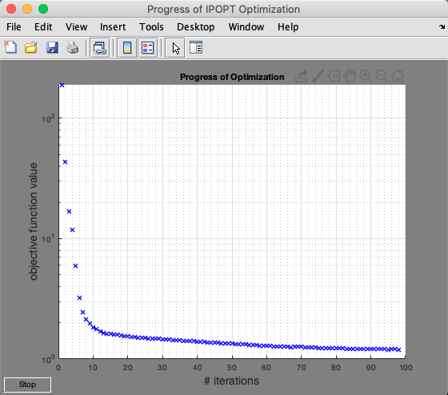
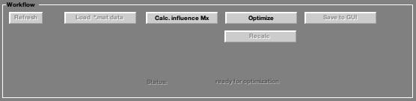
2. Следен чекор во workflow- оптимизација
Optimize: Отклучен е откако ќе се заврши претходниот чекор.
Тука програмата ќе бара минимален флукс на зрачење по биксел.
Откако ќе кликнете, ќе видите ф-ја која има експоненцијална форма

Slide 21
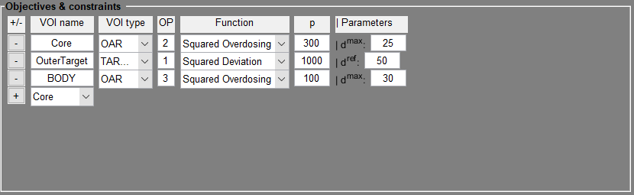
2. Експоненцијална дистрибуција
Оптимизаторот оптимизира нелинеарен ограничен проблем на оптимизација со алгоритам на внатрешна точка. Целната функција и функциите на ограничување се направени од специфичните цели кои може да се постават во табелата.
Целите и ограничувањата вклучуваат органи од интерес (на пр. Цел),
како и органи во ризик (на пр. body, core и сл.) за кои сакаме да избегнеме
да примат поголема доза.

Slide 22
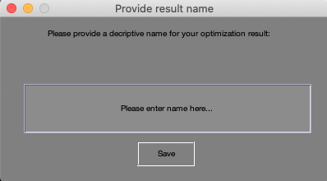
2. Запомни фи фајловите во GUI workflow
Save to GUI: Оваа наредба ќе го запомни вашиот сетап и ќе ве запраша да дадете ИМЕ на фајлот. Овој чекор е многу битен за да потоа можете да ја добиете VDH.

Slide 23
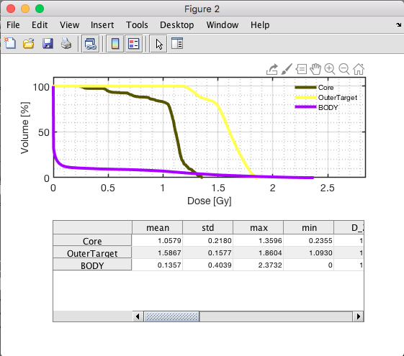
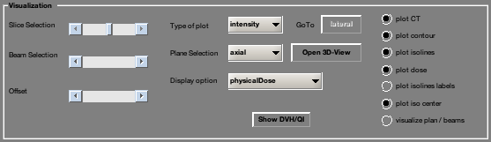
2. визуелизација– DVH/QI
Show DVH/QI: Го прикажува Хистограмот на дозата по волуменот и табелата со дозите по органи

Slide 24
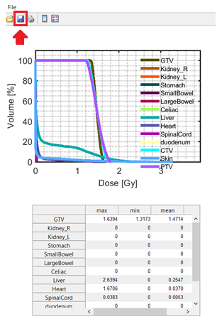
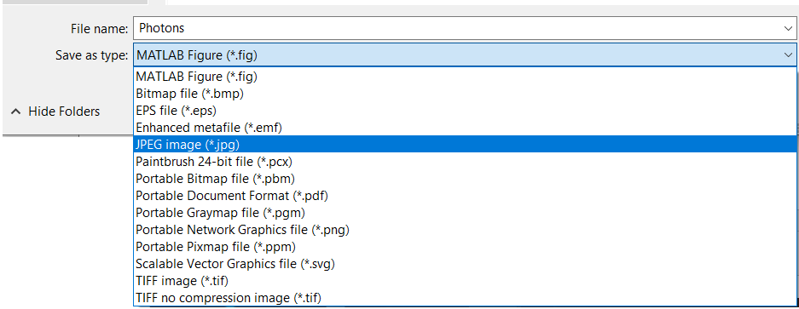
2. Како да се запомни фајлот за секој случај
Кликнете “Save As” и ќе се отвори прозорец.

Slide 25
Сугестии за имиња на фајловите
Дајте му соодветно име на фајлот коешто ги содржи податоците за пациентот или фантомот (C) видот на зраците (photons) и бројот на агли на гантрито (1) и на крајот ставете ја институцијата, на пример UKIM ya univeryitetot Sv Kiril i Metodij. Одберете да се запомни како JPEG.
C_photons_1_UKIM.jpg
C_photons_5_UKIM.jpg
C_photons_7_UKIM.jpg
C_protons_1_UKIM.jpg
C_C-ions_1_UKIM.jpg

Slide 26
2. Како да почнеш?
LOAD *.mat data
Одбери ги нагодените параметрите на планот
Optimize
Одбери го случајот од датотеката за пациенти
Calc. Influence Mx
Show DVH/QI
Повтори ја постапката секогоаш кога ќе смениш во нагодувањето

Slide 27
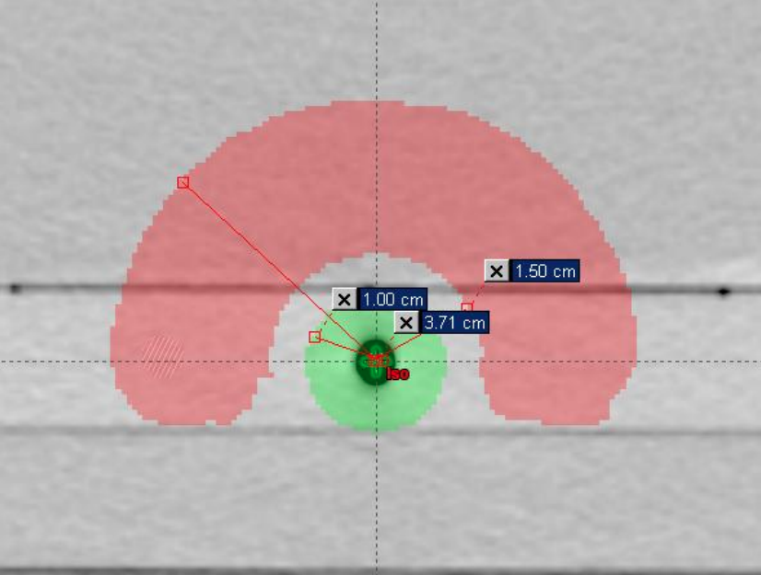
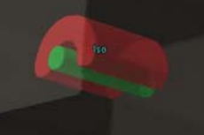
3.1 Фантомот - TG119
TG119 или C-фантомот (фантом со форма на латинската буква “C” е направен од експертите за да извршат верификација на исправноста на опремата со која ги зрачат пациентите. С-фантомот има стандардни дименсии (види слика). Целта е зрачењето да се апсорбира во C-делот но не и централното јадро (core).
Irradiation part
Avoid the cоre

Slide 28
3.1.1 Вежба- симулација 1: TG119 план 1
План 1
Зраци: фотони
Агли: 1 (0)
Optimize
LOAD *.mat data
TG119.mat
Calc. Influence Mx
Запамети си го фајлот на DESKTOP.
Поиграј си со можностите Visualization Options
Засега ќе го прескокнеме DVH

Slide 29
3.1.2 Вежба- симулација 1: TG119 план 1
План 2
Зраци: фотони
Агли: 5
Optimize
Calc. Influence Mx
Задавај агли од 0º до 359º (360º = 0º).

Slide 30
3.1.3 TRAINING SIMULATION: TG119 Plan 3
План 3
Зраци: фотони
Агли: 7
Optimize
Calc. Influence Mx
Ако твоето PC нема доволно RAM (<8GB) на твојата симулација ќе и биде потребно доста време. Теориски, може да се земат до 15 агли на гантрито, за што е потребно многу време. Поголем RAM – побрз софтвер.

Slide 31
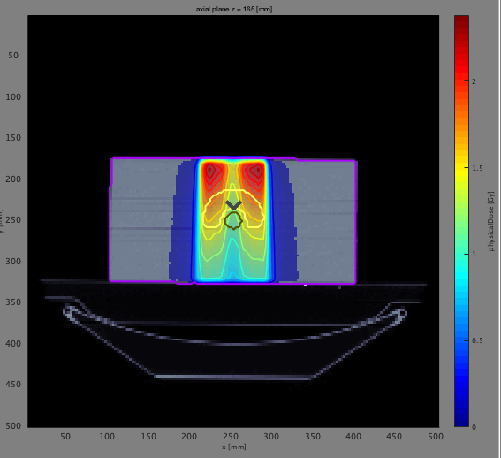
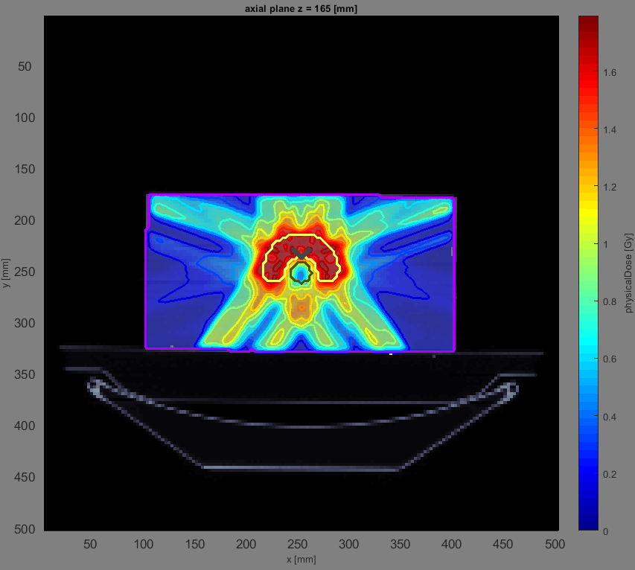
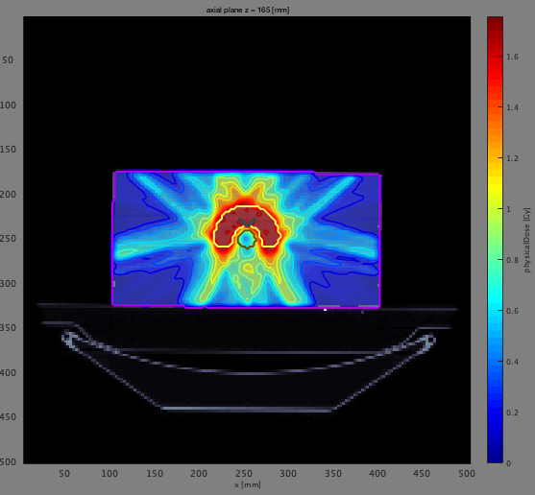
3.1.3 Споредба на сите третмани со фотони
1 агол (0º)
(0)
5 агли (n*72º)
(0 72 144 214 288)
7 агли (n*51.4º)
(0 51.4 102.8 154.2 205.6 257 308.6)
X
X
X
Црвена зона – силна озраченост
Сина зона – слаба озраченост
Сива зона - неозрачено
Најдобри резултати се добиваат со што поголем број од агли на гантрито. Препорачливо е задавање на непарен број агли.

Slide 32
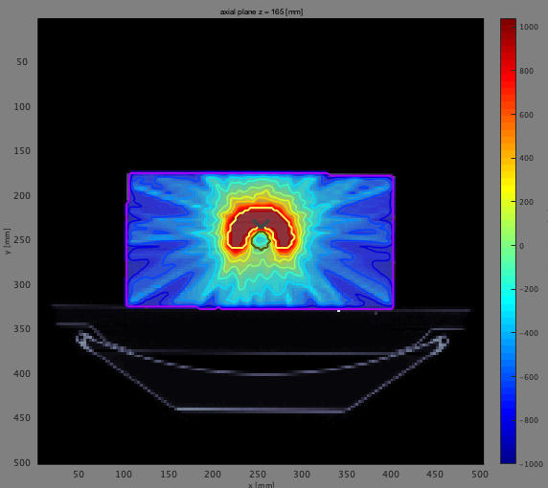
3.1.3 Најдобриот план што го направивме
План X
Зраци: фотони
Агли: 15
15 гли, мултиплет од 24º( само со RAM >=16 GB)
Забелешка: Дозата скоро целата е распоредена во С-формата од таргетот, што е волуменот кој го таргетиравме.
X

Slide 33
3.2 Терапија сочестици применета на tg119
Повторете ја терапијата со протони и потоа со С-јони.
Не можете да бирате повеќе агли во случајот на терапија со честици, туку само нула степени.
План 4
Зраци: протони
Агли: 1
План 5
Зраци: С-јони
Агли: 1

Slide 34
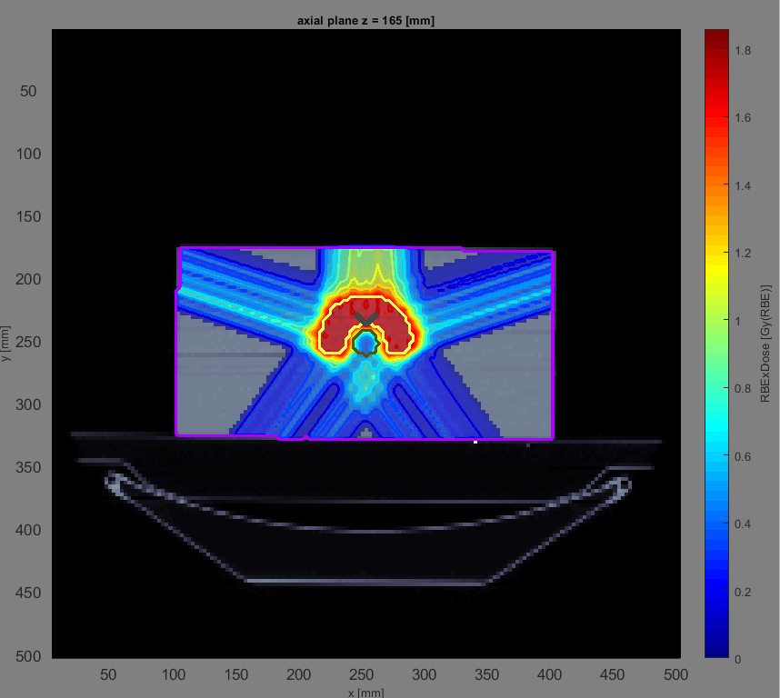
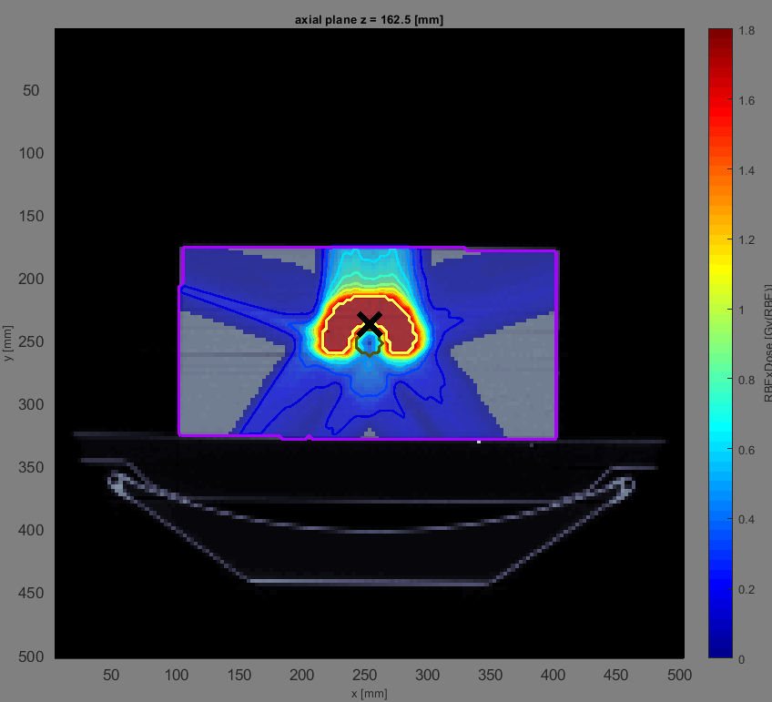
3.2 Споредба на третманите со сите видови зрачења на tg119
X
X
Фотони (5 агли)
Протони
С-јони

Slide 35
4. Важноста на софтверот за планирање
Целата постапка за дизајнирање и спроведување на планот за третман не е едноставна како притискање на едноставно копче.
За да се направи добро планирање, потребно е познавање на математички теореми и теории на веројатност коишто се применуваат за дизајнирање на овие третмани.
Конечно, сите ние денес работиме на постигнување на една заедничка цел, а тоа е да спасиме што повеќе животи.

Slide 36
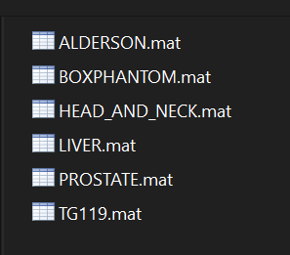
Сега ќе можете да одите кон планирање на посложените пациентиЧ
2) liver case
3) PROSTATE CASE
4) HEAD_AND_NECK

